Slide 1
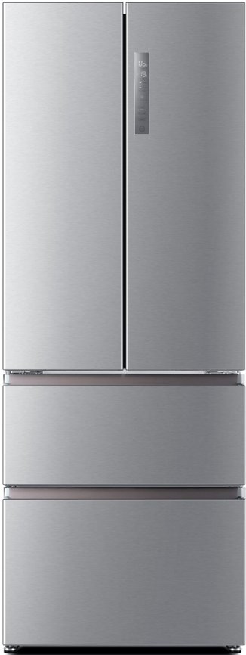
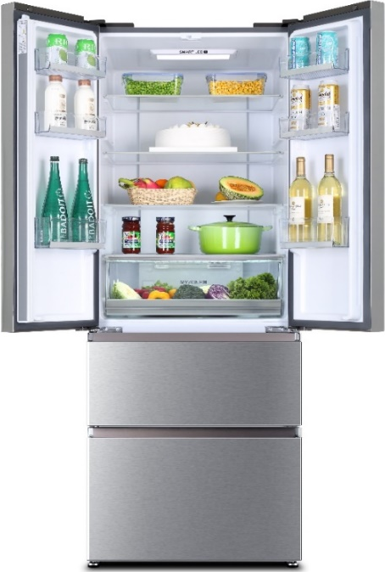
HB16FMAAA
Volně stojící kombinovaná chladnička 70cm
Invertor (12 let), NO FROST, MyZone, HCS
Hlavní vlastnosti
Energetická třída A++
Celkový čistý objem (l) 424
Čistý objem chladničky/mrazáku (l) 303/121
Spotřeba energie za den (kWh/24 hod) 0,836
Spotřeba energie za rok Wh/rok) 305
Mrazicí kapacita (kg/24 hod) 14
Doba skladování při výpadku proudu (hod) 20
Hlučnost (dB(A)) 38
Klimatická třída SN-T 10 – 43°C
Hvězdičkové označení mrazáku ****
Vlastnosti
Invertorový kompresor (záruka 12 let)
Total No Frost – beznámrazová (Multi Air Flow – aktivní cirkulace vzduchu)
HCS – membrána pro automatickou regulaci vlhkosti na 90 %
Rychlé chlazení a rychlé mrazení
Holiday – režim dovolená
Fuzzy - chladnička si reguluje teplotu podle teploty okolí
Elektronické ovládání
Automatické odmrazování chladničky
Chladnička
4 skleněné police (nastavitelná výška)
6 přihrádek ve dveřích
1x MyZone – zásuvka - 3 režimy (rychlé chlazení, rozmrazování, nulová zóna)
Držák na vajíčka
Mrazák
2 zásuvky
Konstrukce
Osvětlení Smart LED
Integrované madlo
2 nastavitelné nožičky; 2 kolečka
190
cm
NO FROST
Bezdotyková technologie ovládání chladničky
1 x zásuvka na zeleninu
1x Fresh Zone
Osvětlení LED
Logistická data
Kód 34003900
EAN 6901018063855
Barva Nerez
Rozměry výrobku v x š x h (mm) 1905 x 700 x 675
Čistá váha výrobku (kg) 95
Rozměry balení v x š x h (mm) 1972 x 777 x 749
Hmotnost s obalem (kg) 103

